Slide 1


MS SQL İLE VERİ TABANI MODELLEME

Slide 2
PROJE FİLM DÜKKANI
Kariyer Koçu : Serkan KAYADUMAN
Ekin CEYLAN
Fırat KÜÇÜKERDEN
Semih KİRAZ
Tuncay KOZAK
Yonca COŞKUN

Slide 3
ÖRNEK PROJE UYGULAMASI : FİLM DÜKKANI

Slide 4





Projenin Amacı
Kullanıcıların internet sitesi üzerinden satın aldığı veya kiraladıkları fillmleri kargo ile kapılarına kadar getirmek.

Slide 5



Film Dükkanı Sahibi
Genel
Koordinatör
SatinAlma Sorumlusu
Film Dataları Sorumlusu
Muhasebe Müdürü
Depo Sorumlusu

Slide 6
Film Dükkanı Sahibi-Necdet BOGOVİÇ
Üye Adayı önce siteye girip, üye olma ekranına girecek.
Burada kişisel bilgilerini girecek.
Üye olacak olan kişi ,Üye olurken kredi kartı bilgilerine girecek.

Slide 7

Genel Koordinatör-Kayhan DÜZGÜN
Üye adayı kişisel bilgilerini girdikten sonra üyelik tipini seçecek.

Slide 8
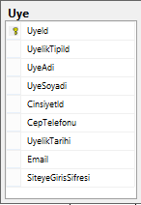
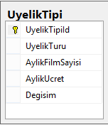
TEKTEN-ÇOKA İLİŞKİ

Slide 9
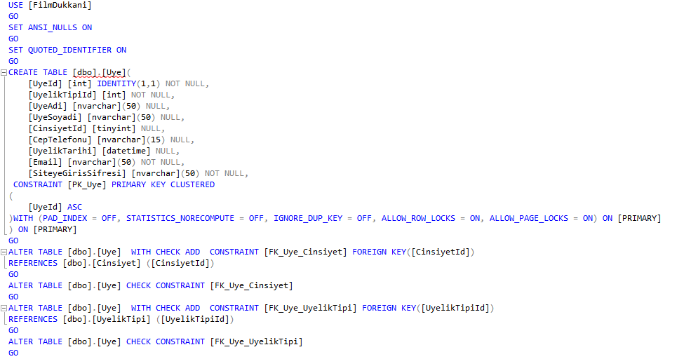
Üye Script Dosyası

Slide 10
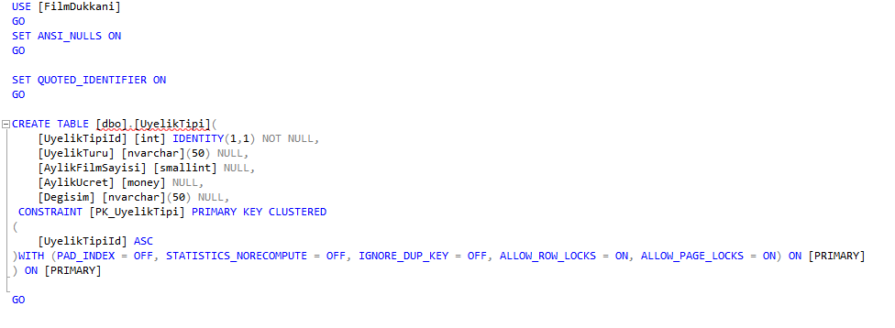
ÜyelikTipi Script Dosyası

Slide 11
Kredi kartı dışında başka bir ödeme tipini kabul etmeyeceğiz. Gelecek aylarda, para çekme işlemi müşterimizin üye olduğu tarihin gününde otomatik olarak yapılacak.
Kullanıcı üye olduktan sonra, artık siteye girip filmlerini listesine ekleyebilecek.

Slide 12
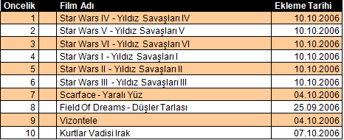
Müşterilerimize film gönderebilmemiz için listelerinde en az 10 adet film bulunmak zorundadır. Üst limit yoktur, listesine istediği kadar film ekleyebilir.

Slide 13
“Yarının siparişlerini hazırla” denildiğinde depoyu kontrol edip, eldeki filmleri ve ertesi gün sipariş isteyen müşterileri bulup, bu müşterilerin listelerini kontrol edip, öncelik sırasına göre ve onların üyelik tipine göre bu filmleri dağıtmalıdır.

Slide 14




Slide 15
Satınalma Sorumlusu-Namık TÜZKEMİŞ
DVD Şirketi filmlerin bir listesini gönderecek. İçlerinden seçerek bu filmlerden satın alınacak.
Yeni ürünleri, satın almasak dahi sisteme girilmeli çünkü ilerleyen zamanlarda stokta olmayan filmleri listeleyip satın alabiliriz.

Slide 16
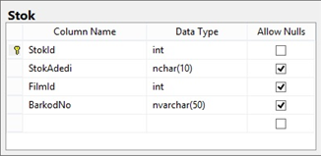
Depo-hareket tablosundaki filmlerin stok adedini tutar.
Filmlerin satışında yada kiralanmasında kayıt tutulabilmesi için
her birinin birer tane barkod numarası bulunur.
Stokta aranan filmin bulunup bulunmadığı açıkça bu tabloda
görülür.

Slide 17

Film Dataları Sorumlusu-Necla PARMAKLARIİNCE
En hızlı ve doğru bir şekilde tüm filmleri test etmek ve bunların sistem için gerekli tüm bilgilerin kayıt edilmesi gereklidir.

Slide 18
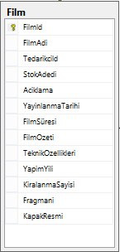


ÇOKTAN-ÇOKA İLİŞKİ

Slide 19
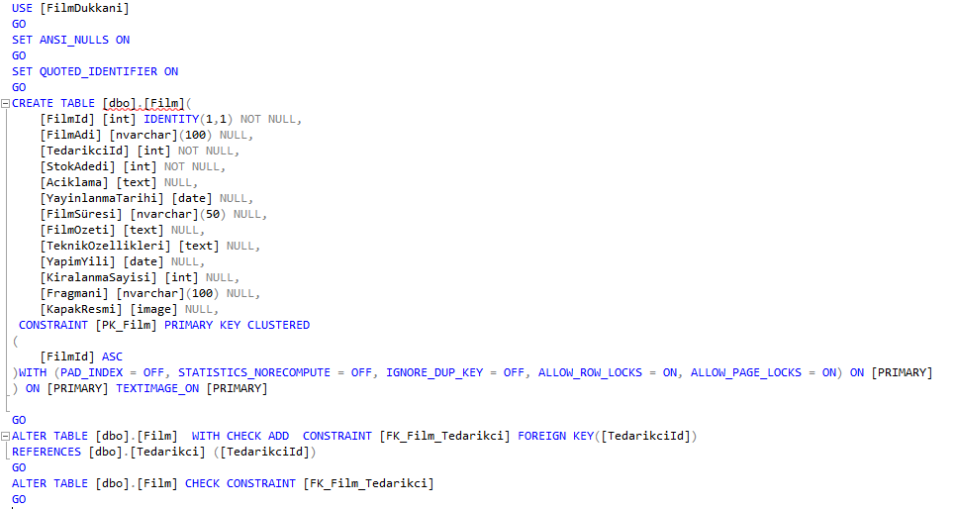
Film Script Dosyası

Slide 20
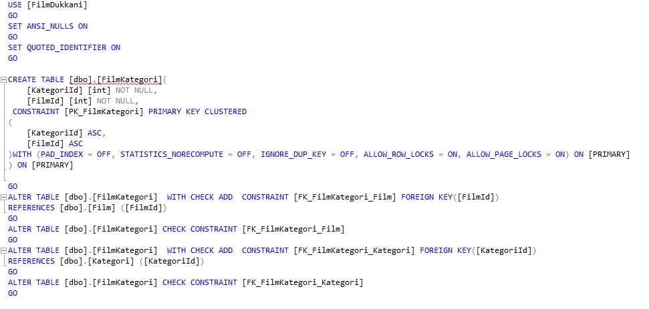
FilmKategori Script Dosyası

Slide 21
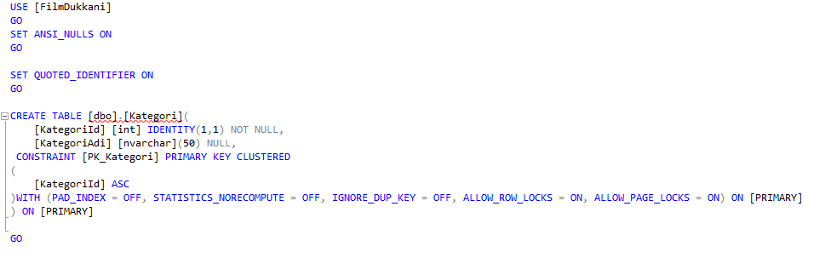
Kategori Script Dosyası

Slide 22
Muhasebe Müdürü-Can TEMİZLİGİL
Belirli bir tarih aralığında kazanılan kar-zarar raporu
Üye bazlı kar-zarar raporu
Film bazlı kar-zarar raporu
Kategori bazlı kar-zarar raporu
Toptancı şirketlerle yapılan alışverişlerin detay raporu

Slide 23
Depo Sorumlusu-Muhittin ASAYİŞ
Görevi; müşteriden gelen filmleri raflara yerleştirmek, hatalı olanları ayıklamak ve ertesi günün teslimatlarını hazırlamak.

Slide 24
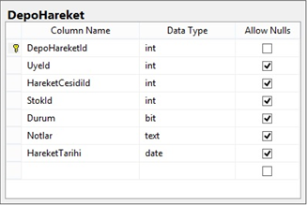
-Hareket Çeşidi
.Yeni Alım
.Çıkış(İade)
.Kira Dönüş
.Kira Çıkış
.Satış
-Durum
-Sağlam
-Bozuk
Üyelerin elinde bozulmuş ürünlerin de listesini görebilmeliyiz.

Slide 25
Depo Hareket Tablosuna Bakılarak:
Depo –hareket tablosunda;
-Filmlerin geçmişte kime dağıtıldığı merak edileceği için depo hareket tablosuna üye id eklendi.
-Filmlerin hangi üyelerden daha çok bozuk olarak geri döndüğüne bakılması için üye id ve durum kolonları eklendi.
--Stok id tablosundan film id çekilerek hangi filmlerin daha çok popüler hangi filmlerin daha az kiralanma ve satışta kullanıldığı gösterildi.

Slide 26
Sonuç olarak;
Film alışveriş akışını veri tabanında tutuldu.
Kullanıcıların hızlı bir şekilde filmleri bulması ve listesine eklemesi sağlandı.
Dükkan sahibinin filmler ve satışlar ile ilgili raporlara ulaşarak raporlara göre daha karlı bir dükkan işletmesini sağladı.

Slide 27
SON

